Slide 1

Кодирование и шифрование
Выполнил: Выдра Андрей 11-2 класс

Slide 2

Актуальность темы
Современные технологии
Научно-технический прогресс

Slide 3

Задачи и цель
История
Устройство
Приложение для пк

Slide 4
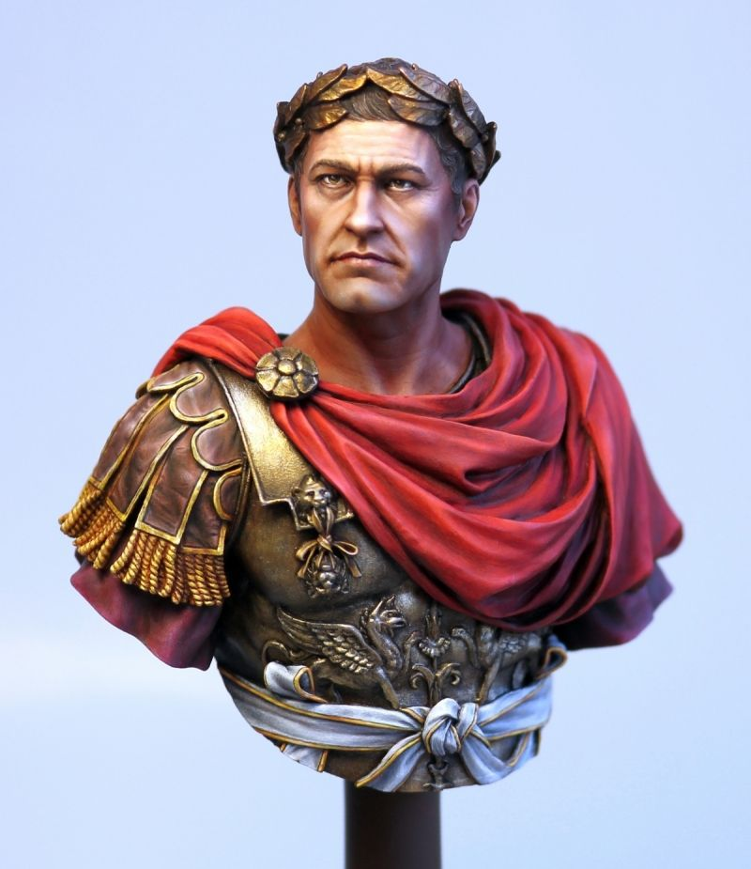
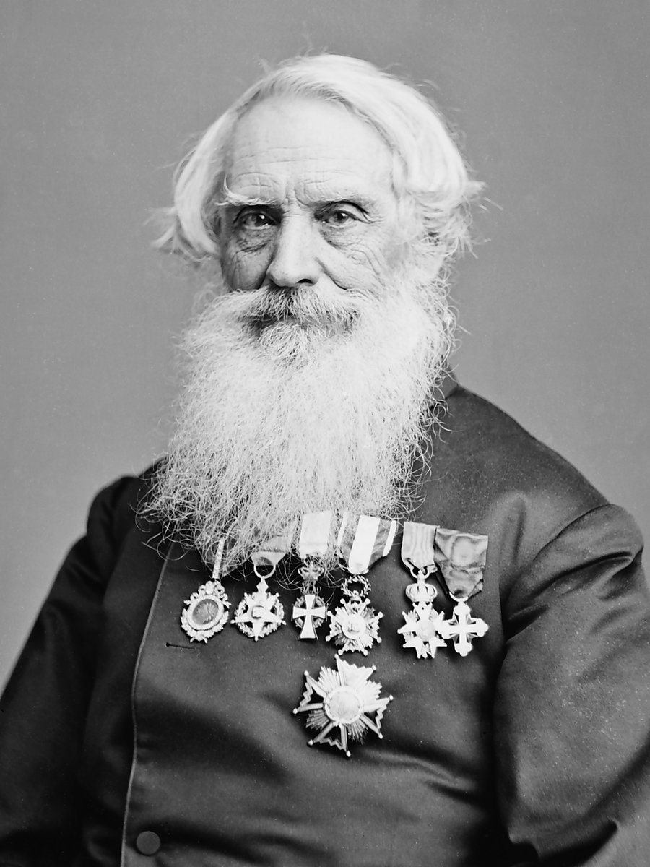
История

Slide 5
Создание приложения

Slide 6

Технологии
Python
PyQt5
QtDesigner

Slide 7
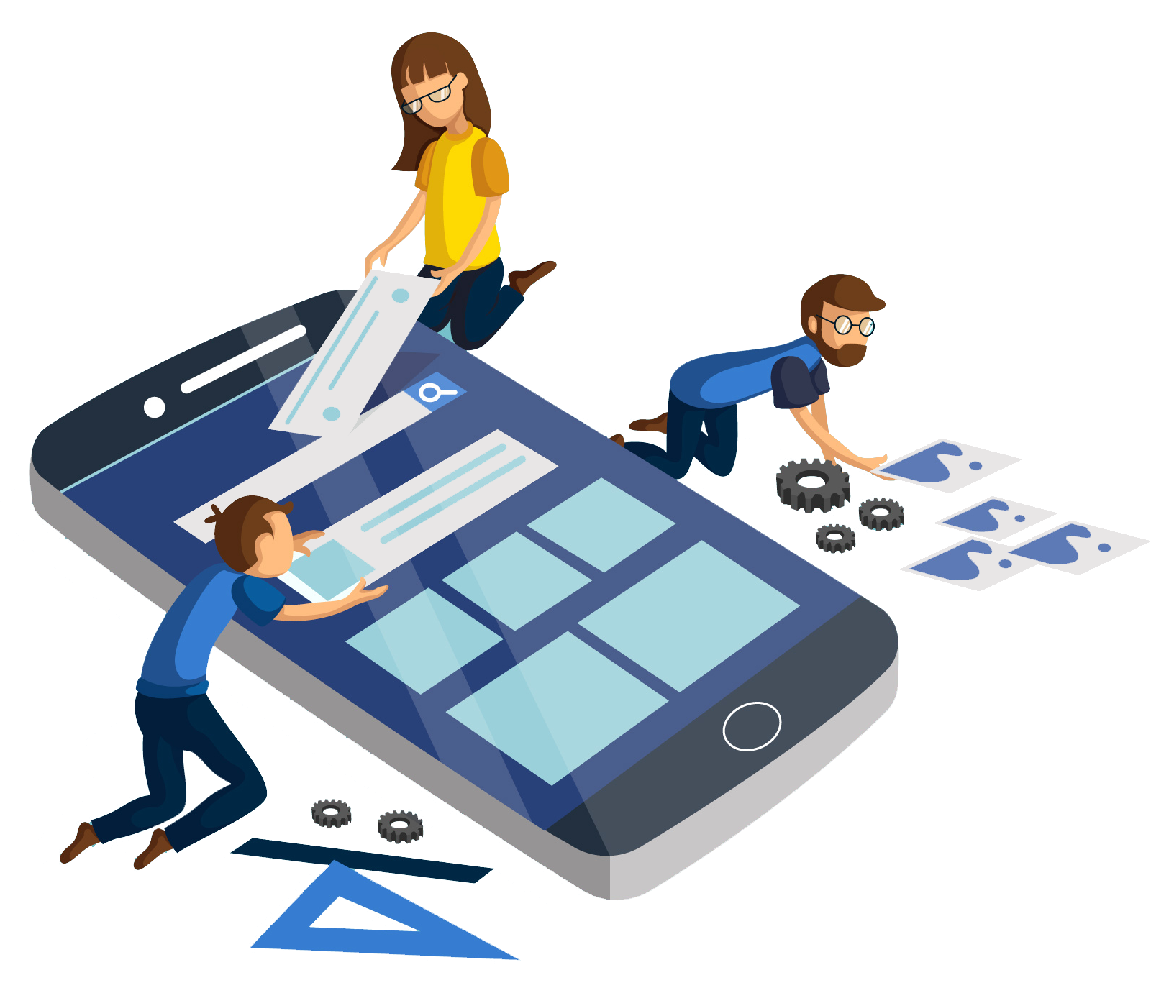
Процесс создания
Создание ТЗ
Дизайн
Написание кода
Тестирование

Slide 8
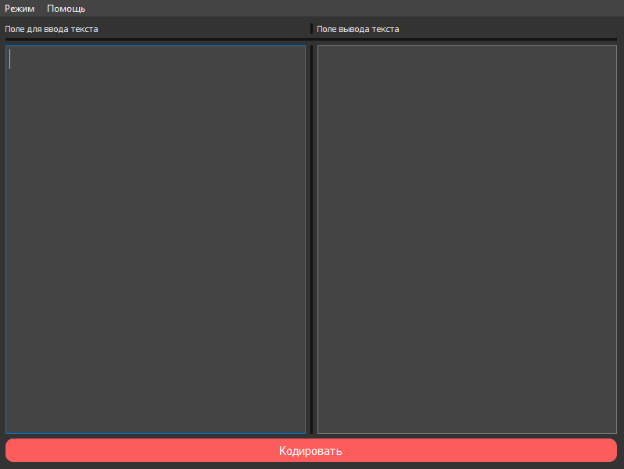
Дизайн приложения

Slide 9
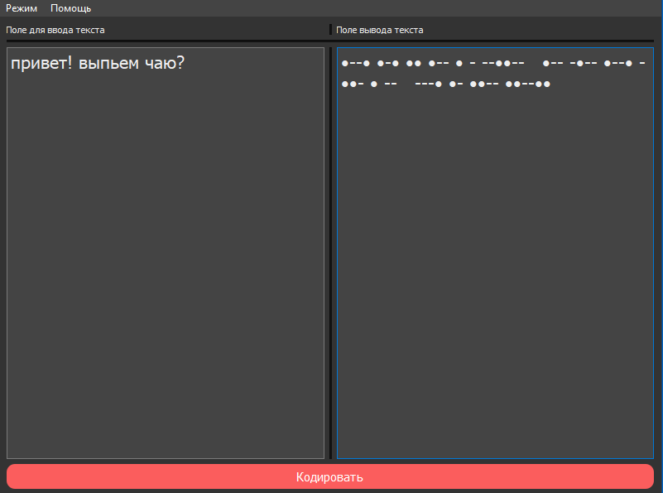
Кодирование информации

Slide 10
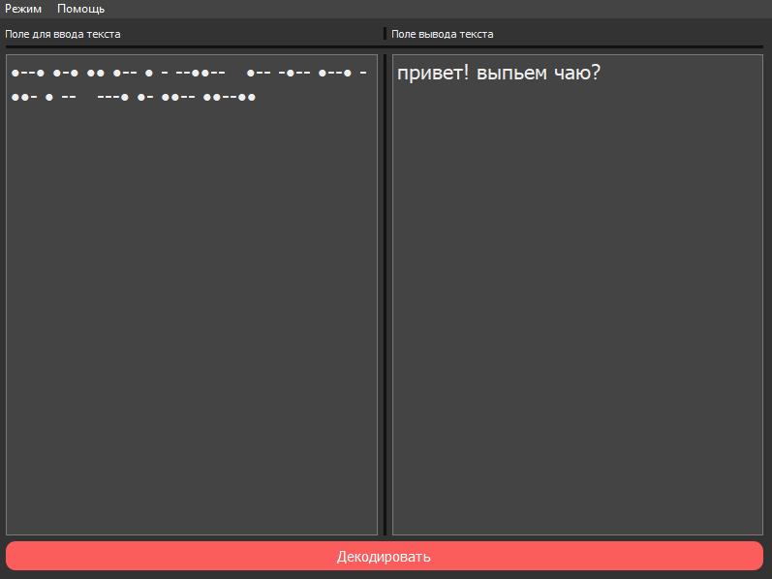
Декодирование информации

Slide 11
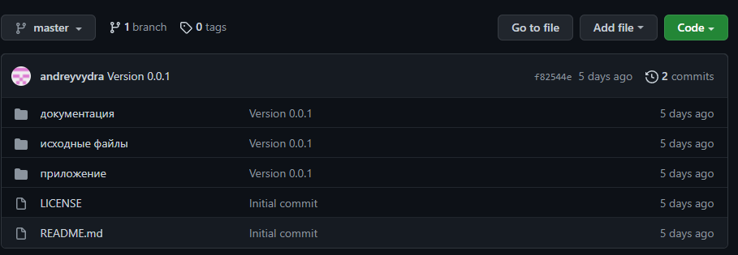
Заключение

Slide 12
Спасибо за внимание

